Slide 1
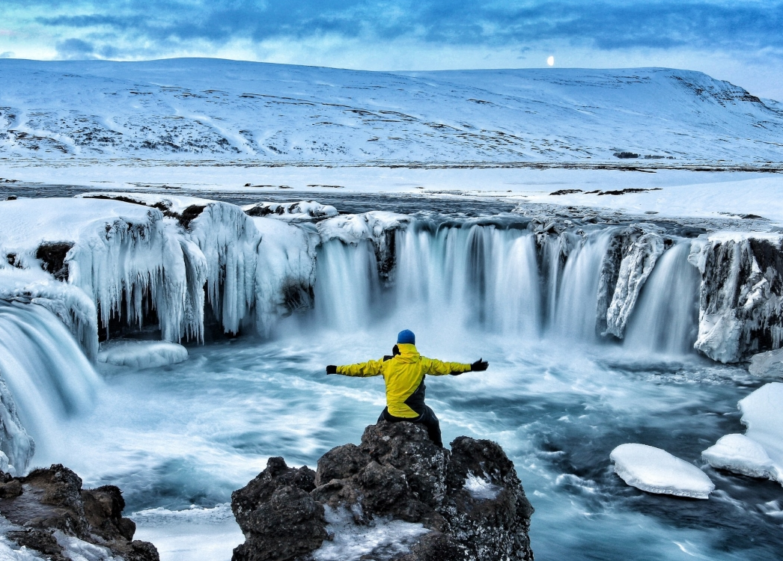
Severna Evropa
7. razred

Slide 2
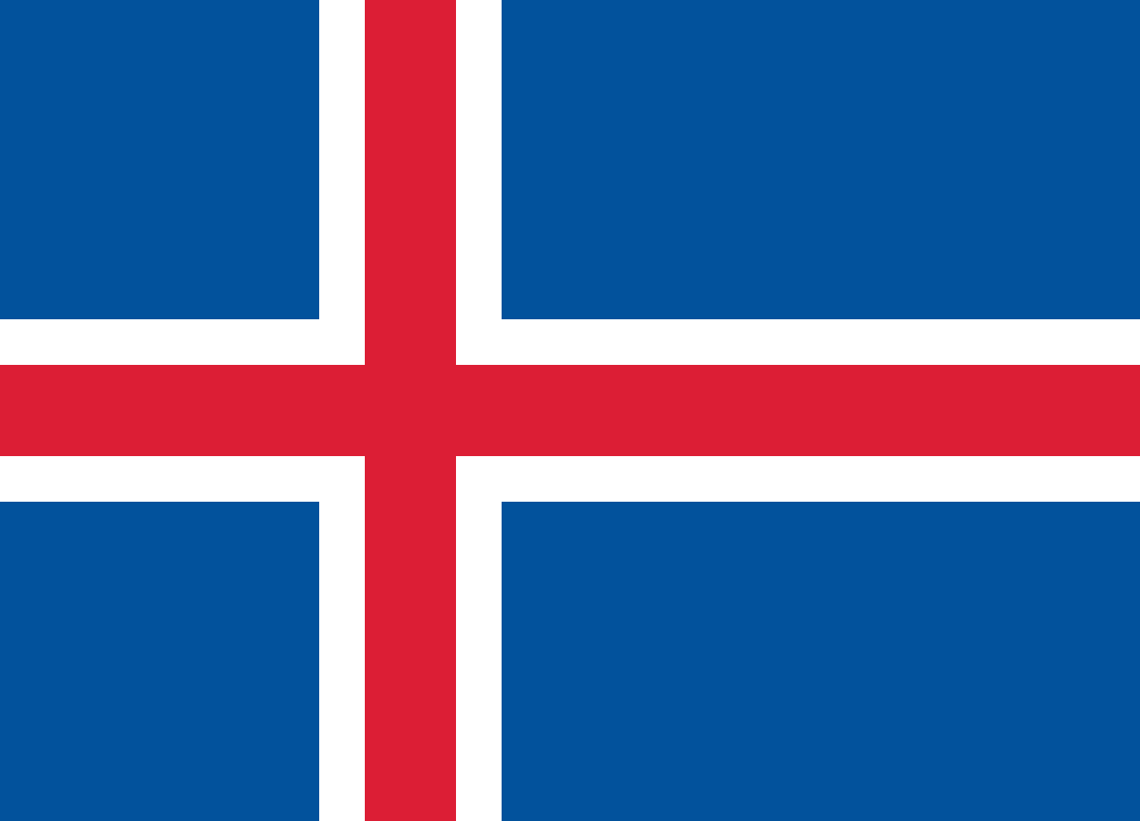
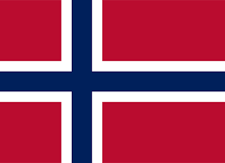
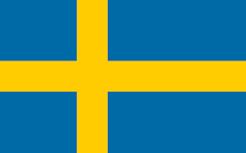
Države Severne Evrope
islandija
norveška
švedska
Rejkjavik
372 520 prebivalcev
Oslo
5,408 milijonov
Stockholm
10,42 milijonov

Slide 3

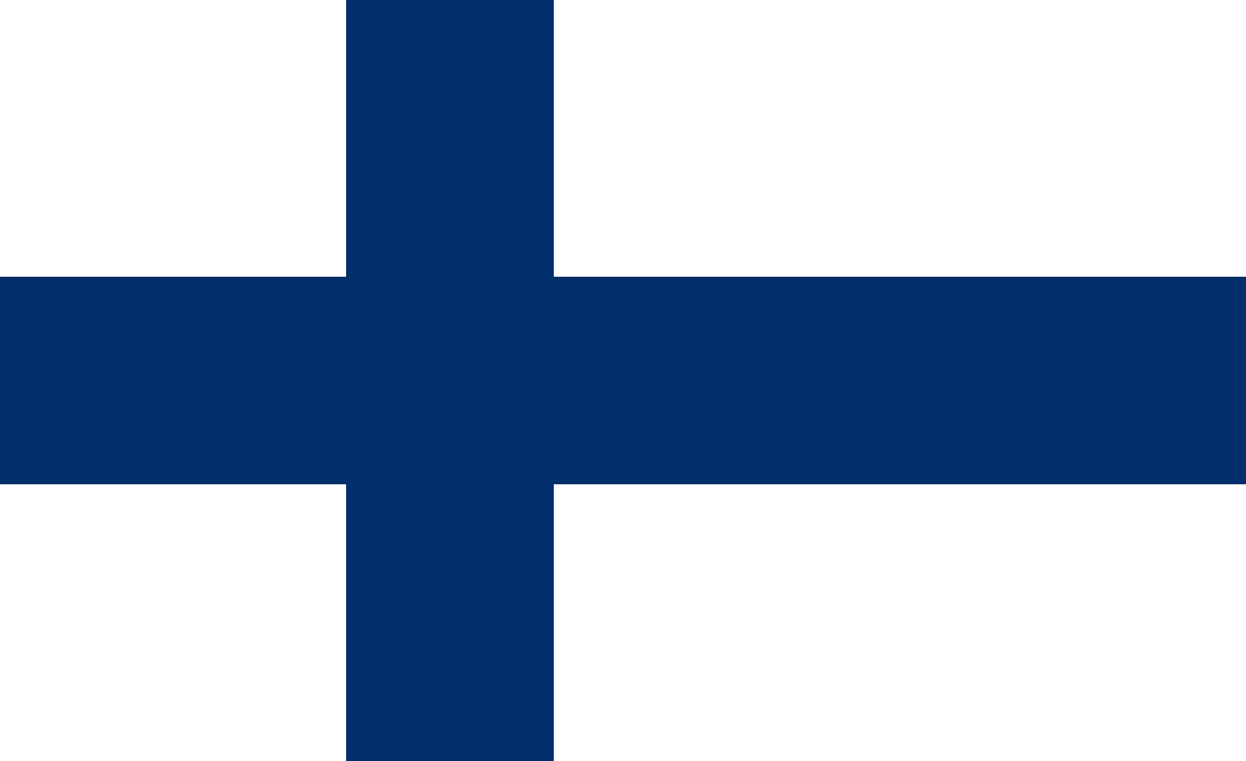

Države Severne Evrope
danska
finska
estonija
København
5,857 milijonov
Helsinki
5,541 milijonov
Talin
1,331 milijonov

Slide 4

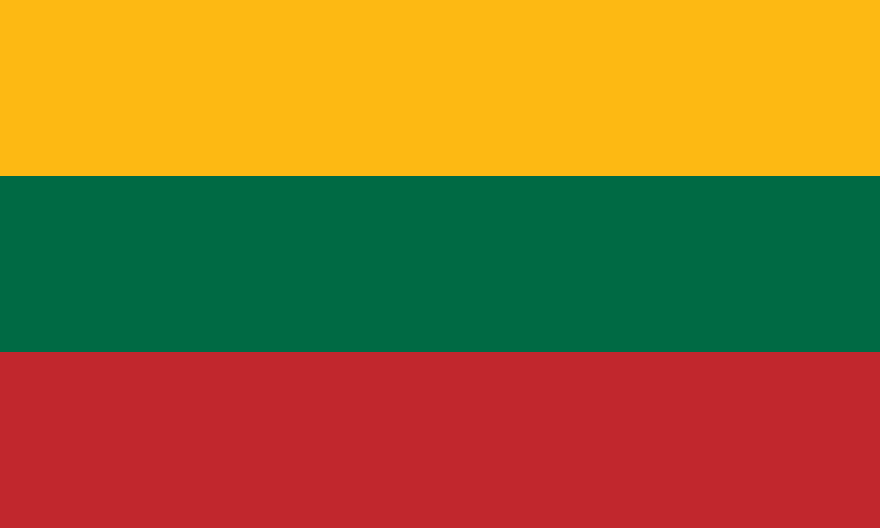
Države Severne Evrope
latvija
litva
Riga
1,884 milijonov
Vilna
2,801 milijonov

Slide 5
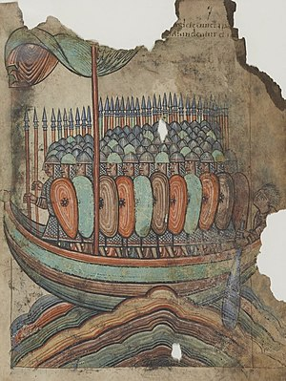
Kaj povezuje Severno Evropo?
Severna Evropa: Skadinavski polotok, Isladija, območja ob Baltskem morju.
Redka poselitev.
Hladno podnebje.
Vikingi.

Slide 6
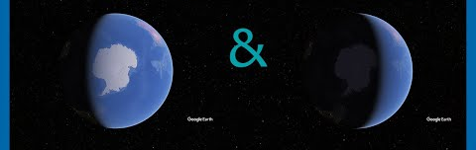
Polarni dan in polarna noč
Severni tečajnik (66,5°) – omejuje območje okrog tečajev, kjer Sonce vsaj enkrat v letu ne vzide/zaide.
Polarni dan.
Polarna noč – težave za ljudi?

Slide 7
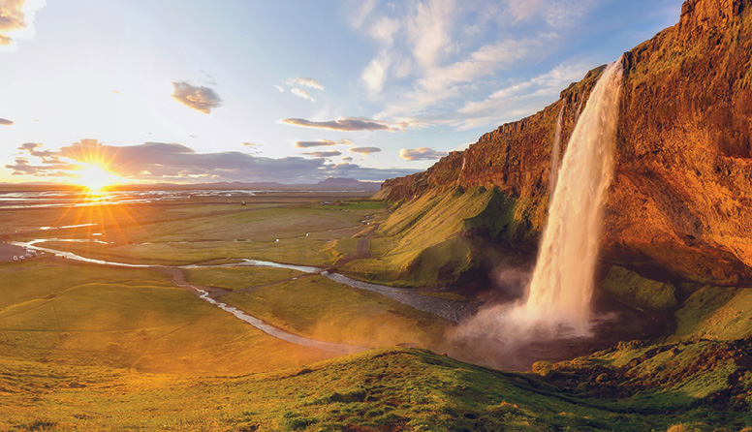

Slide 8
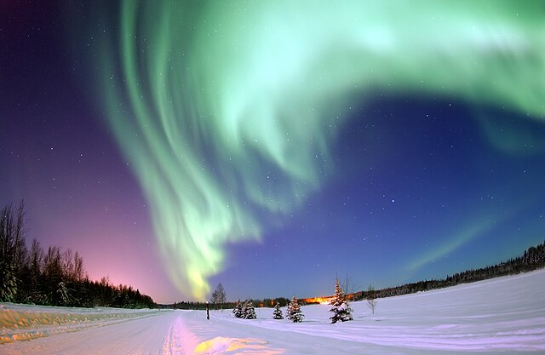
Polarni sij

Slide 9
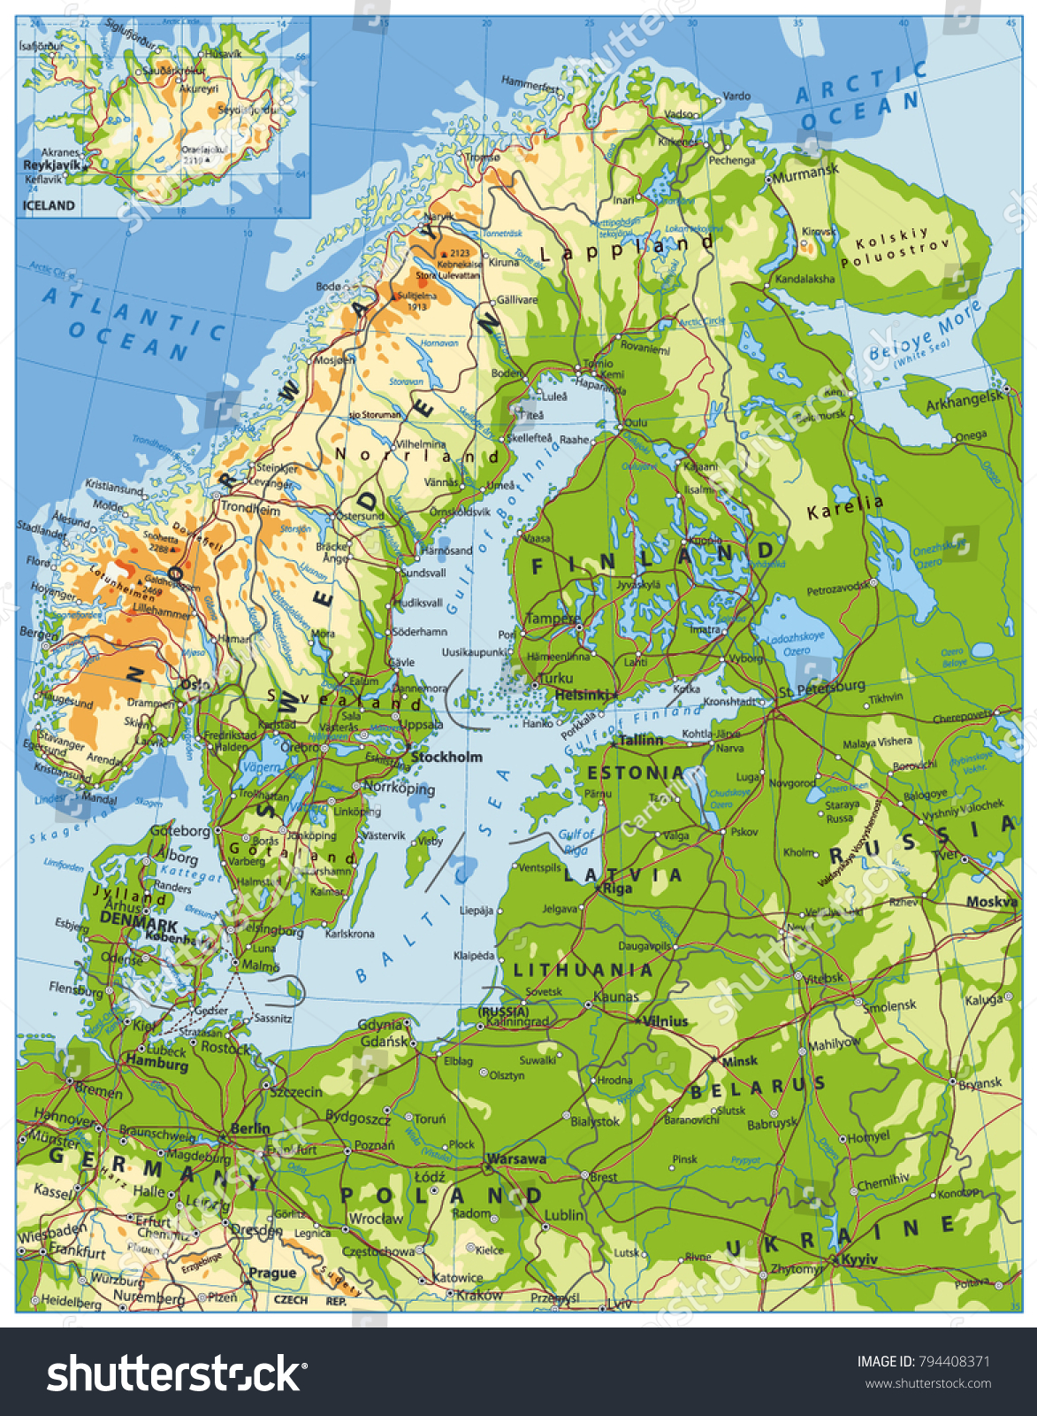
Površje
Staro gorstvo: Skandinavsko gorstvo.
Baltski ščit.
Delovanje ledenikov:
  ledeniške doline (U oblika)
  fjordi,
  morene,
  ledeniška jezera.

Slide 10
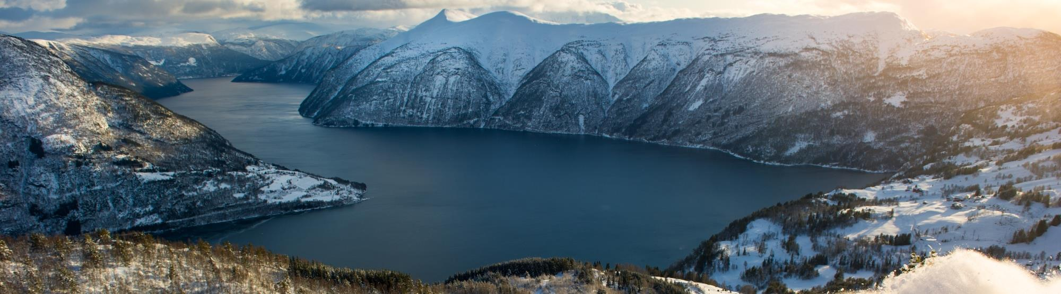
Fjord

Slide 11
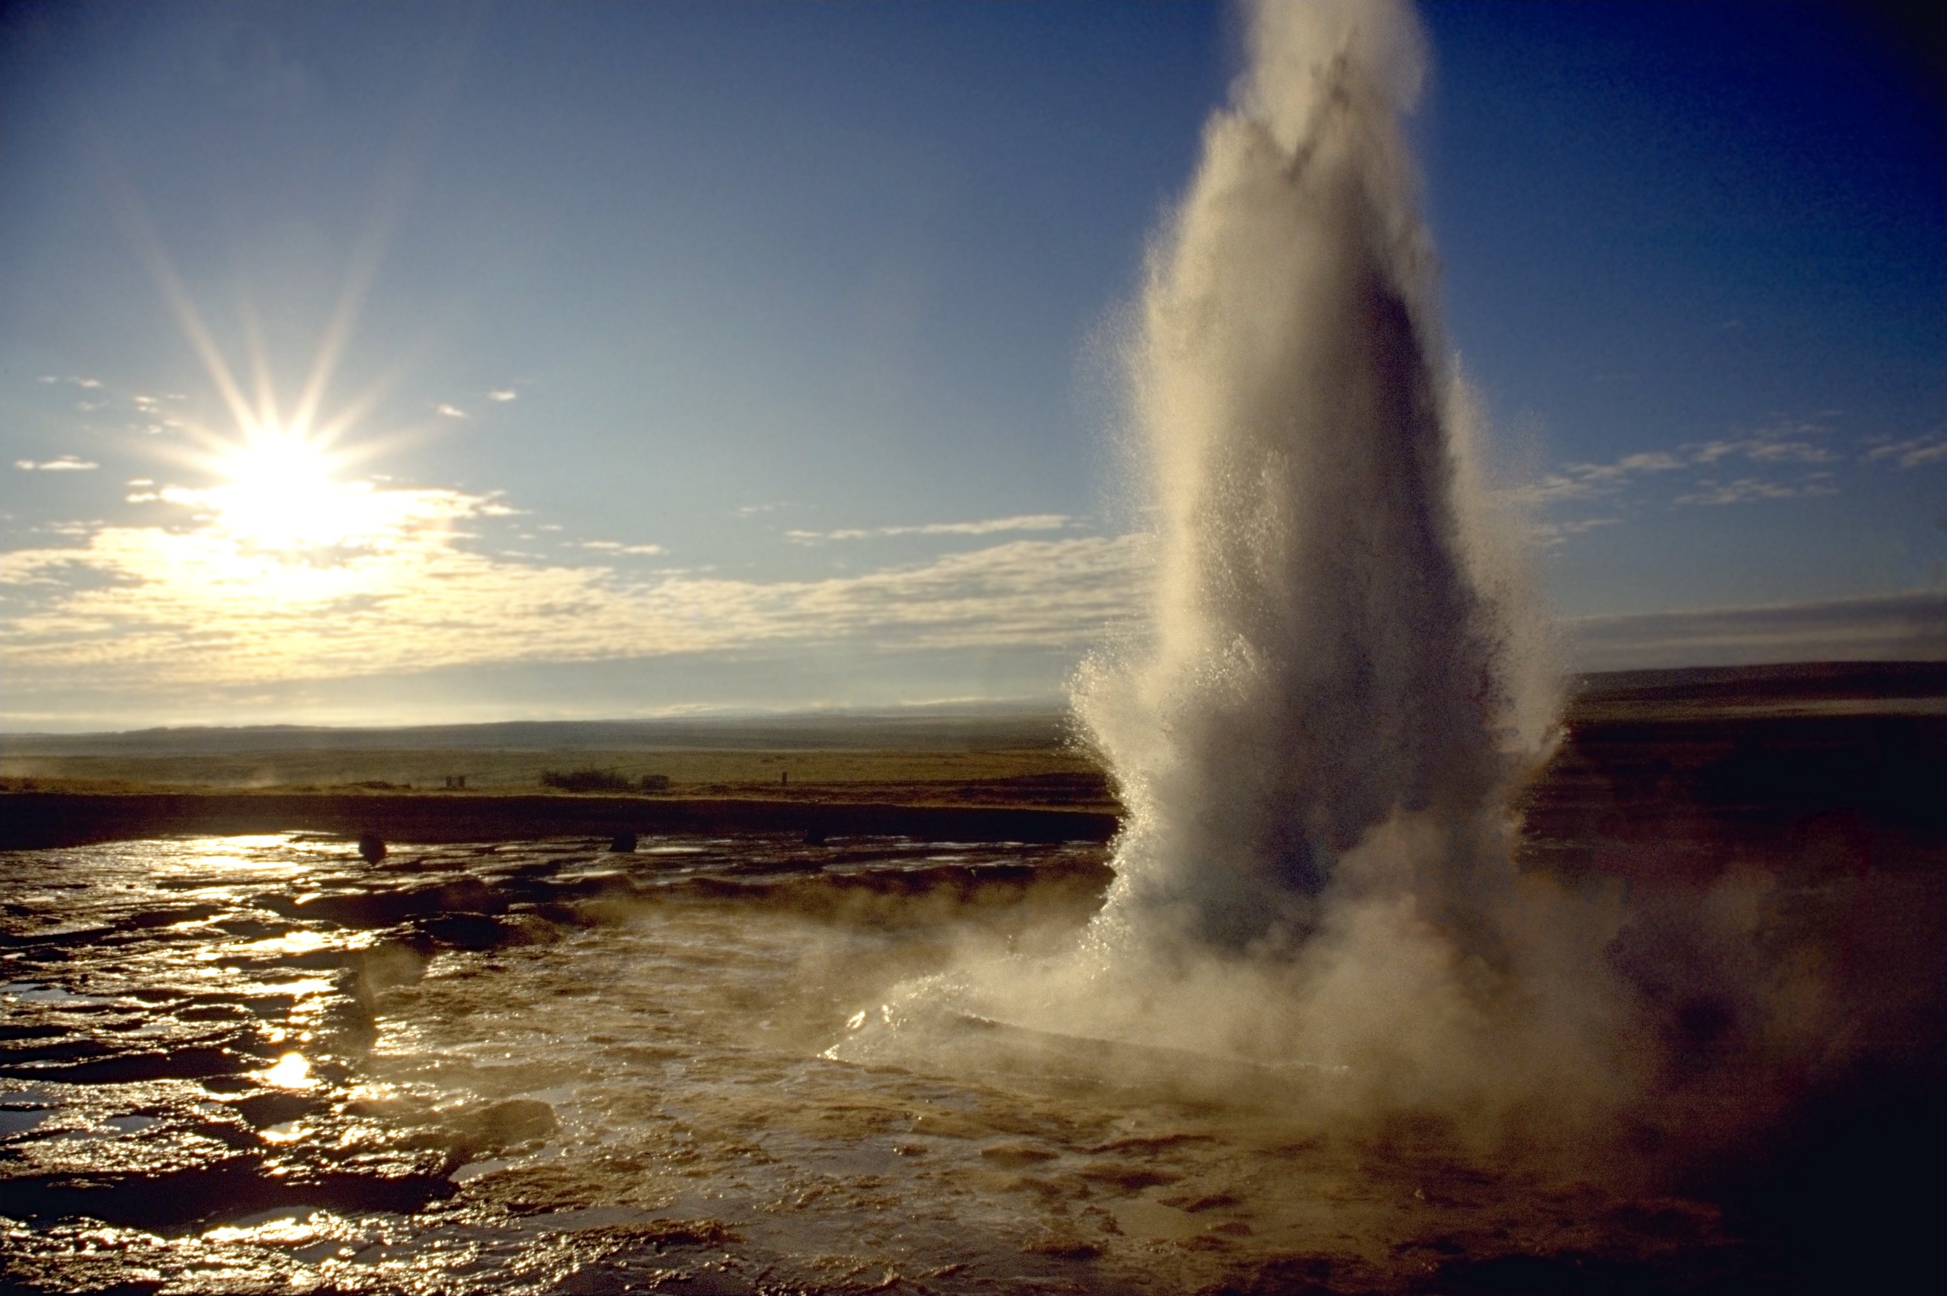
Gejzirji

Slide 12
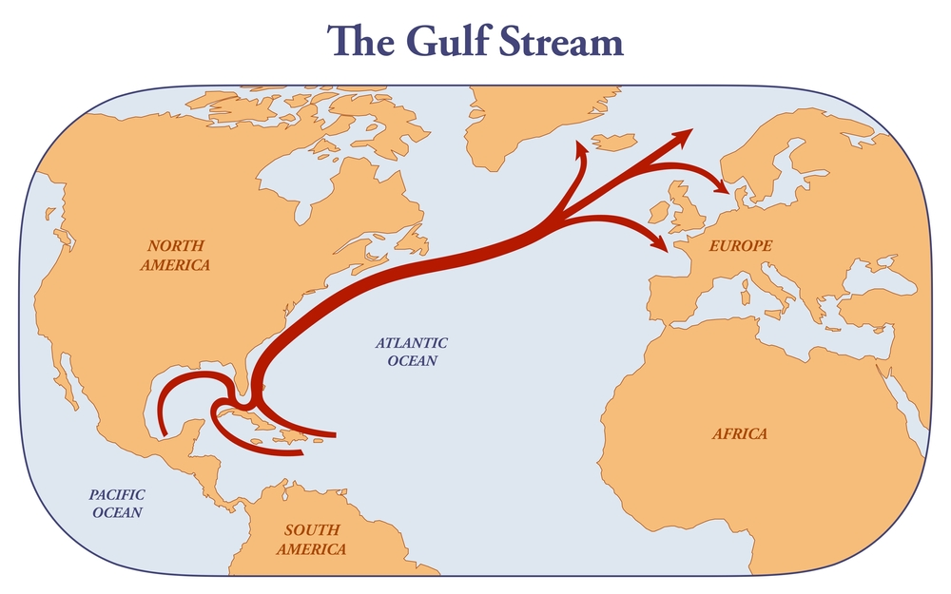
Podnebje in rastlinstvo
Precej hladnejše podnebje kot ostali deli Evrope.
Sega v subpolarni pas, temperature pogosto pod 0°C.
Malo padavin zaradi hladnega podnebja.
Vpliv Severnoatlantskega toka.
topel Severnoatlantski tok

Slide 13

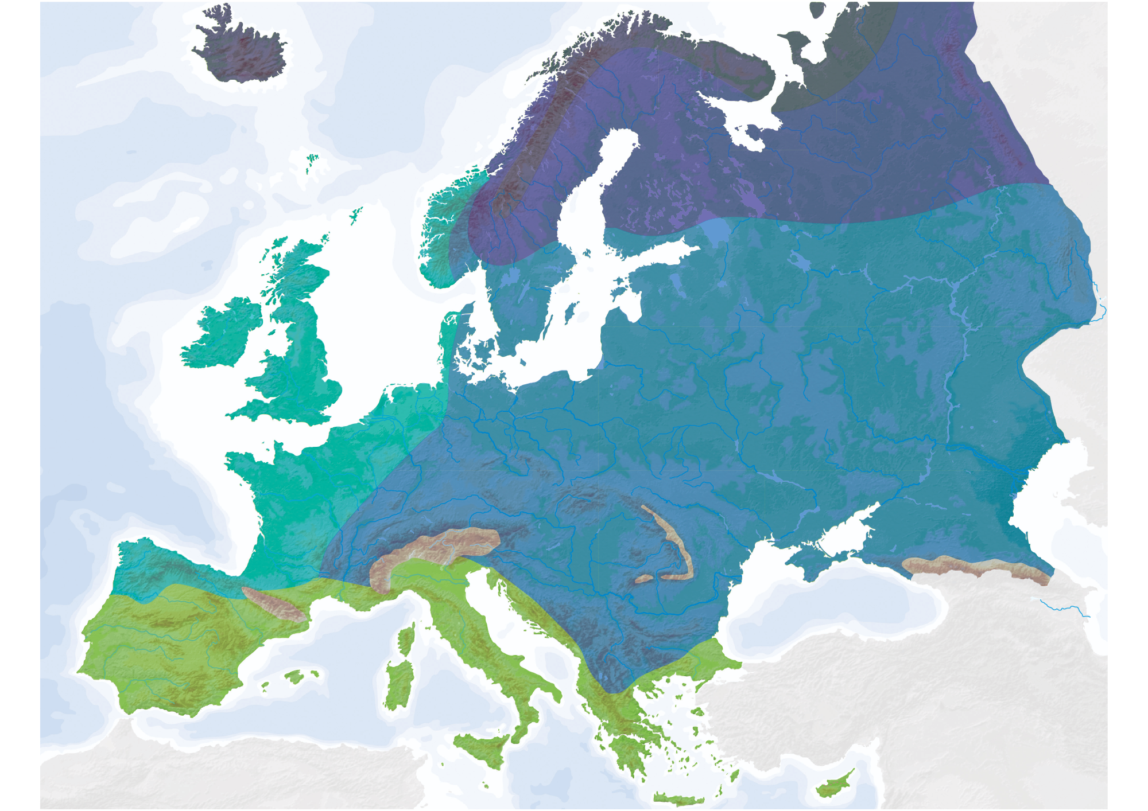



Tundrsko podnebje
Območje | skrajni S del Norveške in Islandije
Temperature in padavine | poleti nad 0°C, dolge mrzle zime malo, sneg
Pogoji za življenje | redko poseljeno
Rastlinstvo | tundra

Slide 14
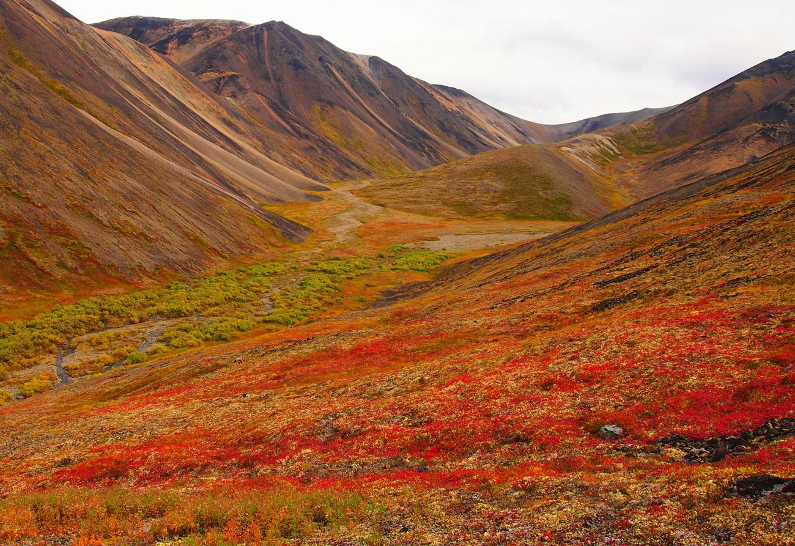
Tundra

Slide 15
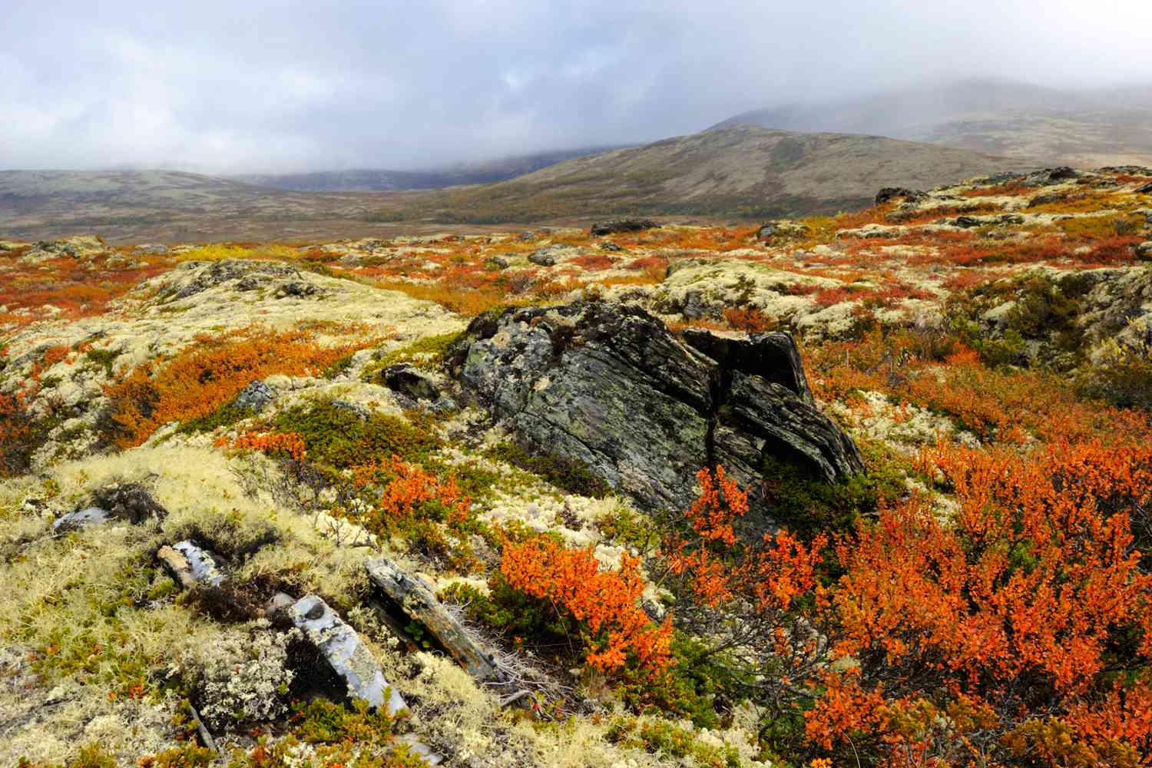

Slide 16
Zmerno hladno podnebje
Območje | Večji del Norveške, Švedske in Finske
Temperature in padavine | dolge mrzle zime, topla poletja malo, enakomerno razporejene
Pogoji za življenje | redko poseljeno (predvsem ob rekah, jezerih, nahajališčih rud)
Rastlinstvo | tajga

Slide 17
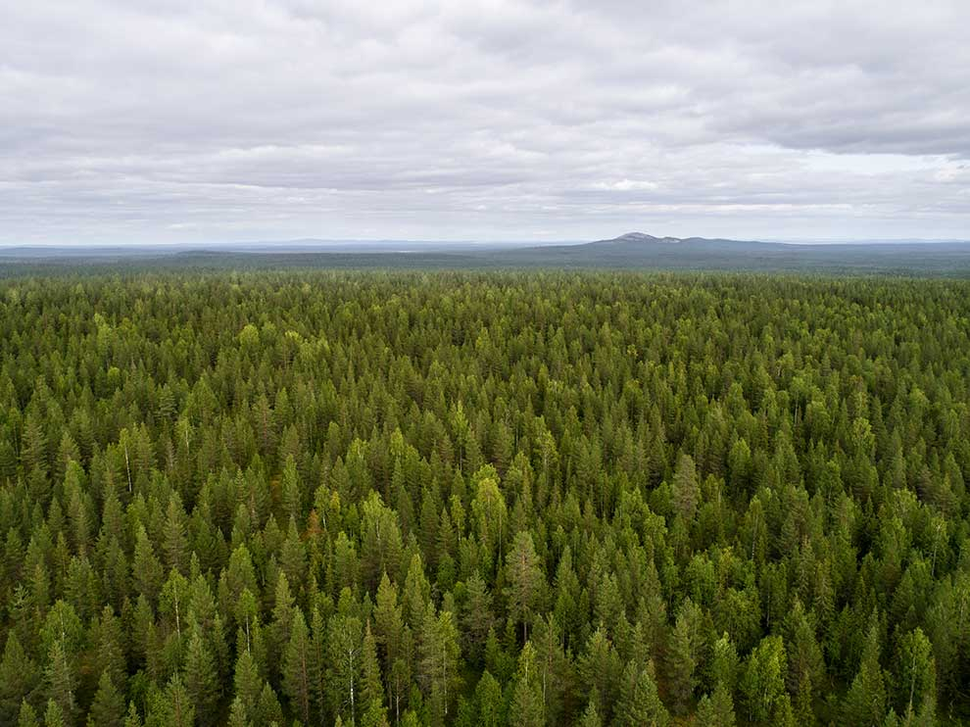
Tajga

Slide 18
Oceansko podnebje
Območje | Južna obala Norveške, Danska
Temperature in padavine | topla poletja, vlažne in hladne zime enakomerno razporejene padavine
Pogoji za življenje | gosto poseljeno
Rastlinstvo | izkrčeno v večjem delu (zaradi poselitve)

Slide 19
Celinsko podnebje
Območje | Pribaltske države, del Danske, jug Skandinavije
Temperature in padavine | poletja vroča, zime mrzle količina padavin se zmanjšuje z oddaljenostjo od morja
Pogoji za življenje | gosto poseljeno
Rastlinstvo | malo padavin – prerija več padavin – listnati in mešani gozd uporaba za kmetijstvo – izkrčeno rastlinstvo

Slide 20
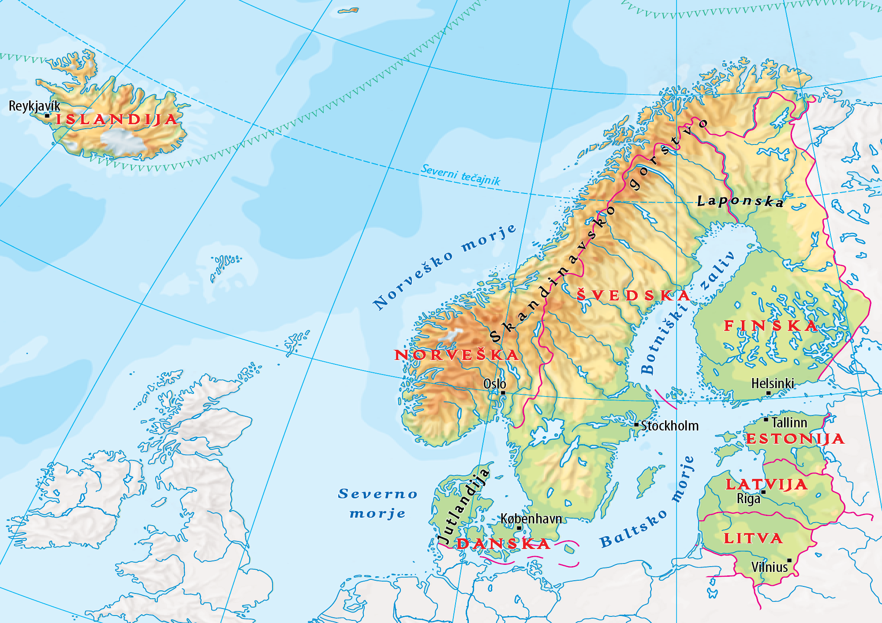
Poselitev
Najredkeje poseljen del Evrope (nizke T).
Jezikovne skupine: germanska, ugrofinska, baltska.
Na zemljevidu poišči glavna mesta skandinavskih držav in opiši njihovo lego. Pojasni vzroke za njihovo lego.

Slide 21
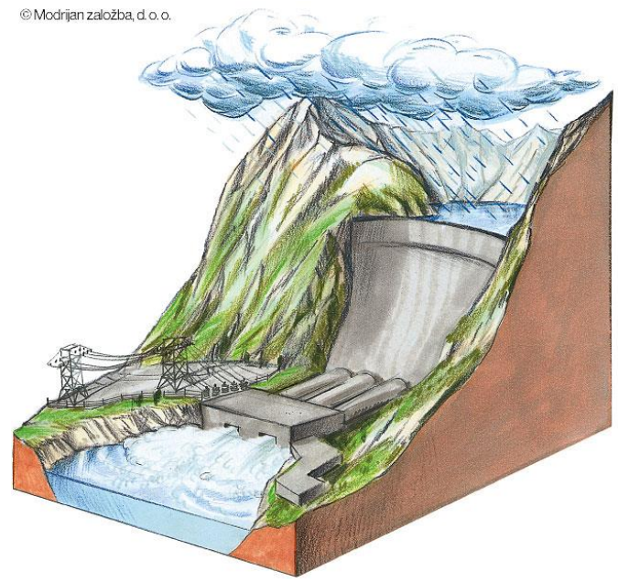
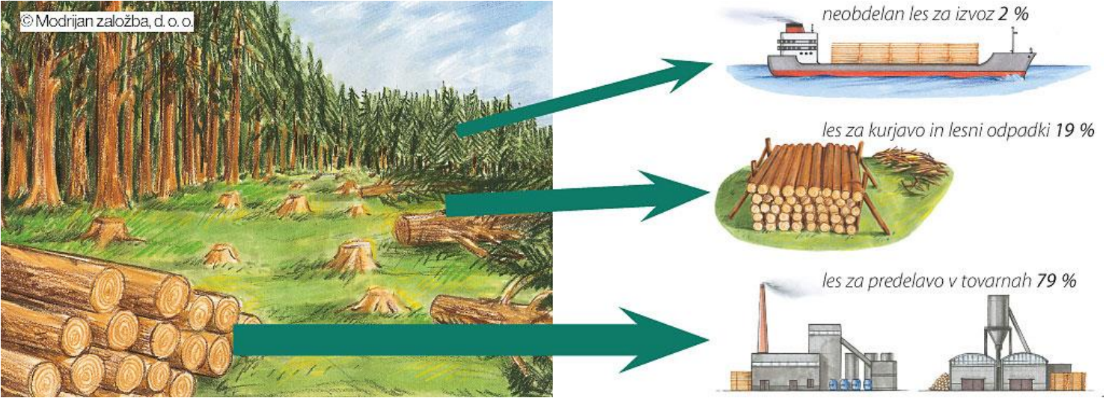
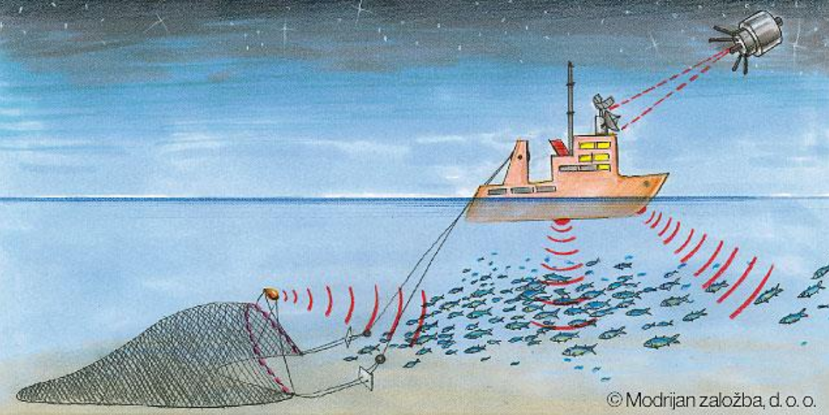
Gospodarstvo
Dobra gospodarska razvitost (naravni viri: gozd, reke, rude, ribolov, nafta).
Pribaltske države so gospodarsko slabe razvite od skandinavskih → po vključitvi v EU zaostanek zmanjšujejo.

Slide 22
Gospodarstvo
kmetijstvo
ribištvo
industrija
Danska (rodovitna prst) → Specializirano kmetijstvo, izobraženost in organizacija.
Izkrčeno naravno rastlinstvo → več ½ površja je spremenjena v obdelovalne površine.
Norveška, Islandija, Danska.
Mešanje toplega in hladnega toka → veliko rib.
Omejena količina ulova (zaradi prekomernega lova v preteklosti).
Finska in Švedska → lesna in papirna industrija (obsežni gozdovi).
Švedska → rudarstvo (železo) za izvoz.
Norveška → nahajališča nafte in zemeljskega plina (visok življenjski standard).
Obnovljivi viri energije (hidroelektrarne, vetrne elektrarne, geotermalna energija)

